Slide 1
Besvis视图变换简介(2)
龙沛洵
2017.11.23

Slide 2
提纲
上次报告的几点补充
描述“眼睛”的几个角度参数的含义
关于变换完成后的“取Oxy平面的投影”的补充解释
Besvis平行投影中参数的具体取值
反射变换
Besvis中的透视视图(Perspective View)
透视投影简介
透视投影变换
Besvis透视投影中参数的具体取值
小结

Slide 3
描述“眼睛”的几个角度参数的含义
“眼睛”有3个自由度.
$θ,φ$是描述视线方向的两个角度参数，$θ$为视线与z轴的夹角（纬度），$φ$为视线在Oxy平面上的投影与x轴的夹角（经度）.
$ψ$为描述“头顶”所在方向的角度参数.
z
B
$$π$$
$$头顶$$
$$ψ$$
A
$$θ$$
O
$$φ$$
y
x

Slide 4
“取Oxy平面的投影”的补充解释
$$T=\left[\begin{matrix}R & 0 \\ 0 & 1\end{matrix}\right]\left[\begin{matrix}\begin{matrix}\frac{1}{s_{x}} & & \\ & \frac{1}{s_{y}} & \\ & & \frac{1}{s_{z}}\end{matrix} & \begin{matrix} \\ \\ \end{matrix} \\ & 1\end{matrix}\right]\left[\begin{matrix}\begin{matrix}1 & & \\ & 1 & \\ & & 1\end{matrix} & \begin{matrix}−c_{x} \\ −c_{y} \\ −c_{z}\end{matrix} \\ & 1\end{matrix}\right]$$
先将图形的中心移到原点，然后图形的坐标尺度分别缩小为原来的$\frac{1}{s_{x}},\frac{1}{s_{y}},\frac{1}{s_{z}}$，最后绕旋转坐标，使得视线方向与z轴重合.
变换完成后，直接取变换后的图形在Oxy平面上的投影，即忽略z坐标，得平行投影视图.
探测器和“眼睛”是一起变换的.
变换完成后，“眼睛”在z轴正半轴，对着原点（图形中心）.

Slide 5
Besvis平行投影中参数的具体取值
$$T=\left[\begin{matrix}R & 0 \\ 0 & 1\end{matrix}\right]\left[\begin{matrix}\begin{matrix}\frac{1}{s_{x}} & & \\ & \frac{1}{s_{y}} & \\ & & \frac{1}{s_{z}}\end{matrix} & \begin{matrix} \\ \\ \end{matrix} \\ & 1\end{matrix}\right]\left[\begin{matrix}\begin{matrix}1 & & \\ & 1 & \\ & & 1\end{matrix} & \begin{matrix}−c_{x} \\ −c_{y} \\ −c_{z}\end{matrix} \\ & 1\end{matrix}\right]$$
“眼睛”的三个参数默认设置
XY View: $φ=0°, θ=0°, ψ=270°$
ZR View: $φ=180°, θ=90°, ψ=90°$
Besvis中，定义了一对限界向量fRmin[3]和fRmax[3]，用于限定物体坐标范围，XY和ZR视图中都取为[0,0,0]和[1,1,1].
$s_{x},s_{y},s_{z},c_{x},c_{y},c_{z}$的选取
$$s_{x}=\frac{\sqrt{3}}{2}\left(fRmax[0]−fRmin[0]\right)$$
$$s_{y}=\frac{\sqrt{3}}{2}\left(fRmax[1]−fRmin[1]\right)$$
$$s_{z}=\frac{\sqrt{3}}{2}\left(fRmax[2]−fRmin[2]\right)$$
$$c_{x}=\frac{1}{2}\left(fRmax[0]+fRmin[0]\right)$$
$$c_{y}=\frac{1}{2}\left(fRmax[1]+fRmin[1]\right)$$
$$c_{z}=\frac{1}{2}\left(fRmax[2]+fRmin[2]\right)$$
图形中心

Slide 6
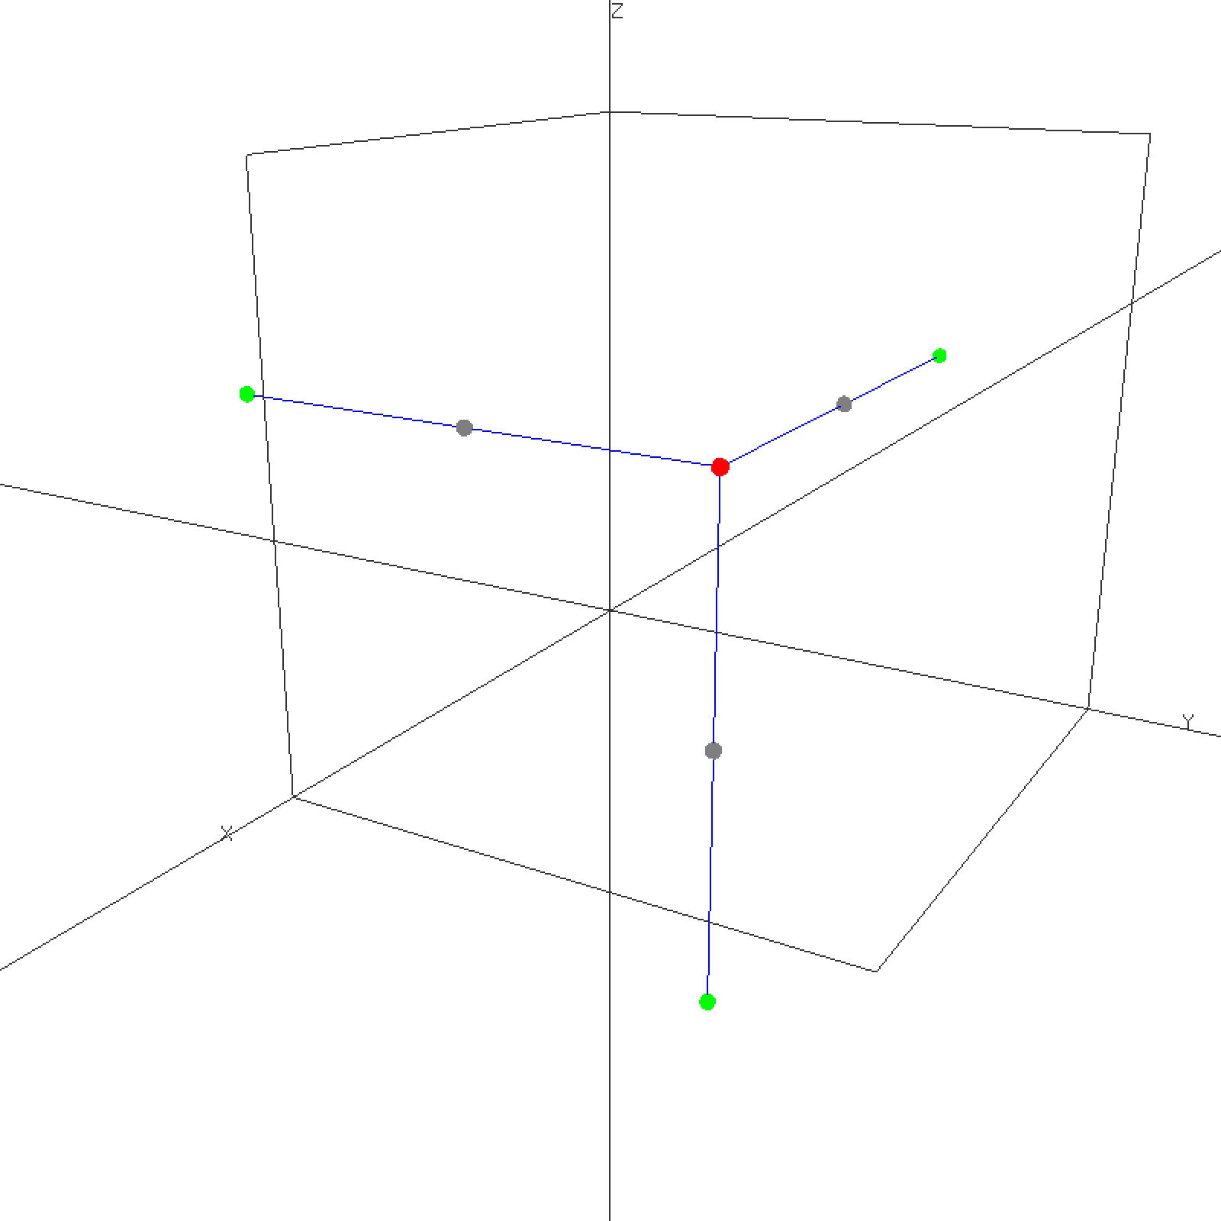
反射变换
关于Oyz平面
$$\left[\begin{matrix}\begin{matrix}x′ \\ y′ \\ z′\end{matrix} \\ 1\end{matrix}\right]=\left[\begin{matrix}\begin{matrix}−1 & & \\ & 1 & \\ & & 1\end{matrix} & \\ & 1\end{matrix}\right]\left[\begin{matrix}\begin{matrix}x \\ y \\ z\end{matrix} \\ 1\end{matrix}\right]$$
关于Oxz平面
$$\left[\begin{matrix}\begin{matrix}x′ \\ y′ \\ z′\end{matrix} \\ 1\end{matrix}\right]=\left[\begin{matrix}\begin{matrix}1 & & \\ & −1 & \\ & & 1\end{matrix} & \\ & 1\end{matrix}\right]\left[\begin{matrix}\begin{matrix}x \\ y \\ z\end{matrix} \\ 1\end{matrix}\right]$$
关于Oxy平面
$$\left[\begin{matrix}\begin{matrix}x′ \\ y′ \\ z′\end{matrix} \\ 1\end{matrix}\right]=\left[\begin{matrix}\begin{matrix}1 & & \\ & 1 & \\ & & −1\end{matrix} & \\ & 1\end{matrix}\right]\left[\begin{matrix}\begin{matrix}x \\ y \\ z\end{matrix} \\ 1\end{matrix}\right]$$

Slide 7
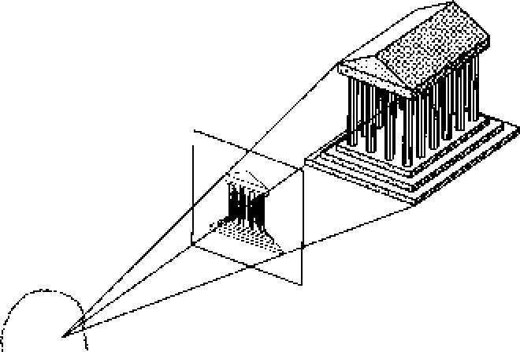
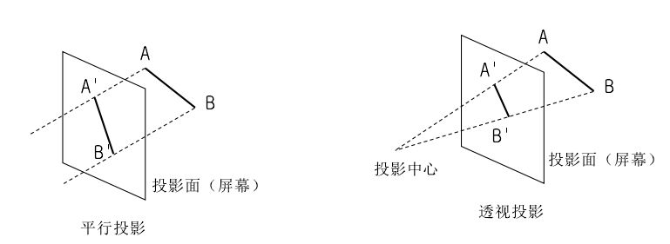
透视投影简介
空间任意直线通过一固定点（投影中心）投射到一平面（投影面）上而形成的投影关系.
与平行投影相比，透视投影符合人眼观察客观世界方式，能呈现出近大远小的效果，具有真实感.

Slide 8
Besvis中坐标乘变换矩阵代码
$$\left[w_{0},w_{1},w_{2},1\right]\left[\begin{matrix}\begin{matrix}T_{0} & T_{1} & T_{2} \\ T_{4} & T_{5} & T_{6} \\ T_{8} & T_{9} & T_{10}\end{matrix} & \begin{matrix}T_{3} \\ T_{7} \\ T_{11}\end{matrix} \\ \begin{matrix}T_{12} & T_{13} & T_{14}\end{matrix} & T_{15}\end{matrix}\right]$$
$$\left[\begin{matrix}\begin{matrix}T_{0} & T_{1} & T_{2} \\ T_{4} & T_{5} & T_{6} \\ T_{8} & T_{9} & T_{10}\end{matrix} & \begin{matrix}T_{3} \\ T_{7} \\ T_{11}\end{matrix} \\ \begin{matrix}T_{12} & T_{13} & T_{14}\end{matrix} & T_{15}\end{matrix}\right]\left[\begin{matrix}\begin{matrix}w_{0} \\ w_{1} \\ w_{2}\end{matrix} \\ 1\end{matrix}\right]$$

Slide 9
透视投影变换
变换矩阵
$$T=\left[\begin{matrix}\begin{matrix}s_{x} & & \\ & s_{y} & \\ & & s_{z}\end{matrix} & \\ & 1\end{matrix}\right]\left[\begin{matrix}\begin{matrix}1 & & a \\ & 1 & b \\ & & 1\end{matrix} & \\ & 1\end{matrix}\right]\left[\begin{matrix}\begin{matrix}1 & & \\ & 1 & \\ & & −1\end{matrix} & \\ & 1\end{matrix}\right]\left[\begin{matrix}R & 0 \\ 0 & 1\end{matrix}\right]\left[\begin{matrix}I_{3} & −c′ \\ 0 & 1\end{matrix}\right]$$
其中：
R的定义与平行投影中的R的定义相同，$I_{3}$是三阶单位矩阵；
a,b为输入的错切系数，$s_{x},s_{y},s_{z}$为输入的缩放因子；
$c^{′}=c+R^{T}D_{v}, D_{v}={\left[0,0,D_{view}\right]}^{T}, c={\left[c_{x},c_{y},c_{z}\right]}^{T}$
$c_{x},c_{y},c_{z}$为图形中心坐标，即“眼睛”所看的位置；
Dview是“眼睛”与图形中心的距离.

Slide 10
透视投影变换
$$T=\left[\begin{matrix}\begin{matrix}s_{x} & & \\ & s_{y} & \\ & & s_{z}\end{matrix} & \\ & 1\end{matrix}\right]\left[\begin{matrix}\begin{matrix}1 & & a \\ & 1 & b \\ & & 1\end{matrix} & \\ & 1\end{matrix}\right]\left[\begin{matrix}\begin{matrix}1 & & \\ & 1 & \\ & & −1\end{matrix} & \\ & 1\end{matrix}\right]\left[\begin{matrix}R & 0 \\ 0 & 1\end{matrix}\right]\left[\begin{matrix}I_{3} & −c′ \\ 0 & 1\end{matrix}\right]$$
$$c^{′}=c+R^{T}D_{v}, D_{v}={\left[0,0,D_{view}\right]}^{T}, c={\left[c_{x},c_{y},c_{z}\right]}^{T}$$
c’的含义
R只包含旋转变换，因而是正交的，故$R^{T}=R^{−1}$，$R^{T}D_{v}$的含义是将z轴方向旋转到视线方向.
$c^{′}$是将图形中心沿视线方向平移距离Dview后所得的坐标，即“眼睛”所在的位置坐标.
T的效果
首先平移图形，使得眼睛位于原点；
然后旋转坐标，使得视线方向与z轴重合，且朝向z轴负半轴；
再将图形关于Oxy平面反射；
再将图形沿向量${\left[a,b,0\right]}^{T}$（平行于Oxy平面）进行错切；
最后将图形的坐标尺度分别变为原来的$s_{x},s_{y},s_{z}$倍.

Slide 11
T变换演示
z
O
y
x

Slide 12
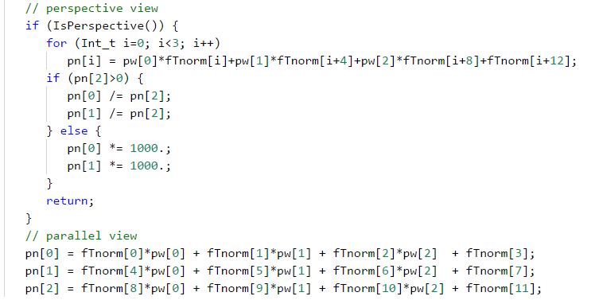
透视投影变换
矩阵T仅仅是视线方向的变换
这部分代码才产生投影效果

Slide 13
透视投影变换
投影变换
设经过矩阵T变换后，点的坐标为${\left[x,y,z\right]}^{T}$
$$\begin{matrix}\left\{\begin{aligned}x^{′}=\frac{x}{z} \\ y^{′}=\frac{y}{z}\end{aligned}\right. & z>0\end{matrix}$$
$z≤0$的点在“眼睛”后面，忽略.
则${\left[x^{′},y′\right]}^{T}$是最终透视视图中点的坐标.
透视投影的“近大远小”
设${A\left[x_{1},y_{1},z_{0}\right]}^{T}$和点${B\left[x_{2},y_{2},z_{0}\right]}^{T}$是位于平面$z=z_{0}$的两点，设它们的投影点分别为A’和B’，则$\left|A^{′}B′\right|=\frac{\sqrt{{\left(x_{2}−x_{1}\right)}^{2}+{\left(y_{2}−y_{1}\right)}^{2}}}{\left|z_{0}\right|}$
当AB逐渐远离Oxy平面（$z_{0}$增大）时，|A’B’|减小，这符合人眼观察的“近大远小”的特点.

Slide 14
Besvis透视投影中参数的具体取值
$$T=\left[\begin{matrix}\begin{matrix}s_{x} & & \\ & s_{y} & \\ & & s_{z}\end{matrix} & \\ & 1\end{matrix}\right]\left[\begin{matrix}\begin{matrix}1 & & a \\ & 1 & b \\ & & 1\end{matrix} & \\ & 1\end{matrix}\right]\left[\begin{matrix}\begin{matrix}1 & & \\ & 1 & \\ & & −1\end{matrix} & \\ & 1\end{matrix}\right]\left[\begin{matrix}R & 0 \\ 0 & 1\end{matrix}\right]\left[\begin{matrix}I_{3} & −c′ \\ 0 & 1\end{matrix}\right]$$
$$c^{′}=c+R^{T}D_{v}, D_{v}={\left[0,0,D_{view}\right]}^{T}, c={\left[c_{x},c_{y},c_{z}\right]}^{T}$$
“眼睛”的三个参数$θ,φ,ψ$与平行投影相同.
在透视投影中，同样定义了一对限界向量fRmin[3]和fRmax[3]，且图形中心坐标$c_{x},c_{y},c_{z}$的取值与平行投影相同.
a,b均取0，这意味着实际上并没有进行错切.
$D_{view}=\frac{3}{2}\sqrt{\sum_{i=0}^{2}{{\left(fRmax\left[i\right]−fRmin[i]\right)}^{2}}}$，即限界长方体体对角线长度的$\frac{3}{2}$.
$s_{x}=\frac{1}{U}, s_{y}=\frac{1}{V}, s_{z}=\frac{1}{D_{proj}}$，其中：
$D_{proj}=\frac{1}{6}D_{view}$，即限界长方体体对角线长度的$\frac{1}{4}$.
$U=\frac{1}{2}D_{proj},V=\frac{Uh}{w}$
其中w,h分别是画布的宽和高，分别用gPad->GetWw()和gPad->GetWh()函数取得.

Slide 15
小结
几何变换与齐次坐标
几何变换：平移、缩放、错切、反射、旋转、投影……
齐次坐标：用四维向量表示三维空间中的点.
齐次坐标优点：可以表示无穷远点，可以用矩阵乘法表示几何变换.
Besvis中的平行视图(Parallel View)
将图形中心平移到原点，眼睛位于z轴正半轴，视线方向对着原点.
直接取变换后的图形在Oxy平面上的投影.
Besvis中的鱼眼视图(Fisheye View)
在平行视图的基础上，拉伸靠近视图中央的点，压缩视图外围的点.
Besvis中的透视视图(Perspective View)
将眼睛平移到原点，并使图形中心位于z轴正半轴，视线对着图形中心.
每个点的x,y坐标分别除以z坐标，得透视投影.

